Slide 1
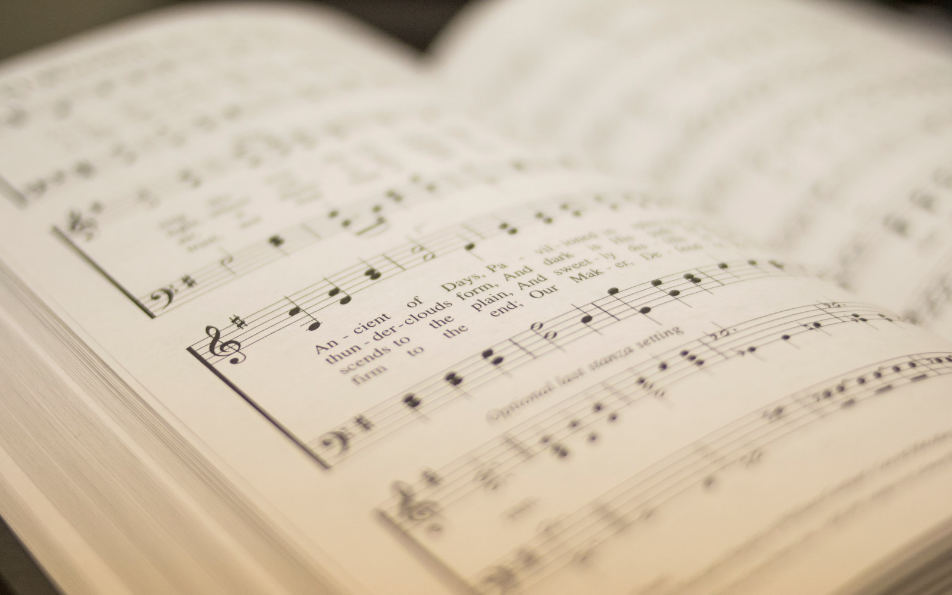


523
523
NUESTRO DIOS VIVE HOY
OUR GOD, HE IS ALIVE
1
2
3
4
“CANTANDO...AL SEÑOR” COLOSENSES 3:16
“SINGING...TO THE LORD” COLOSSIANS 3:16
Words and Music by: Aaron W. Dicus Copyright © 1966 by A. W. Dicus, Renewed 1994, Assigned to Ellis J. Crum 1973
Letra y música por: Aaron W. Dicus Los derechos del autor © 1966 por A. W. Dicus, Renovado 1994, Asignado a Ellis J. Crum 1973

Slide 2
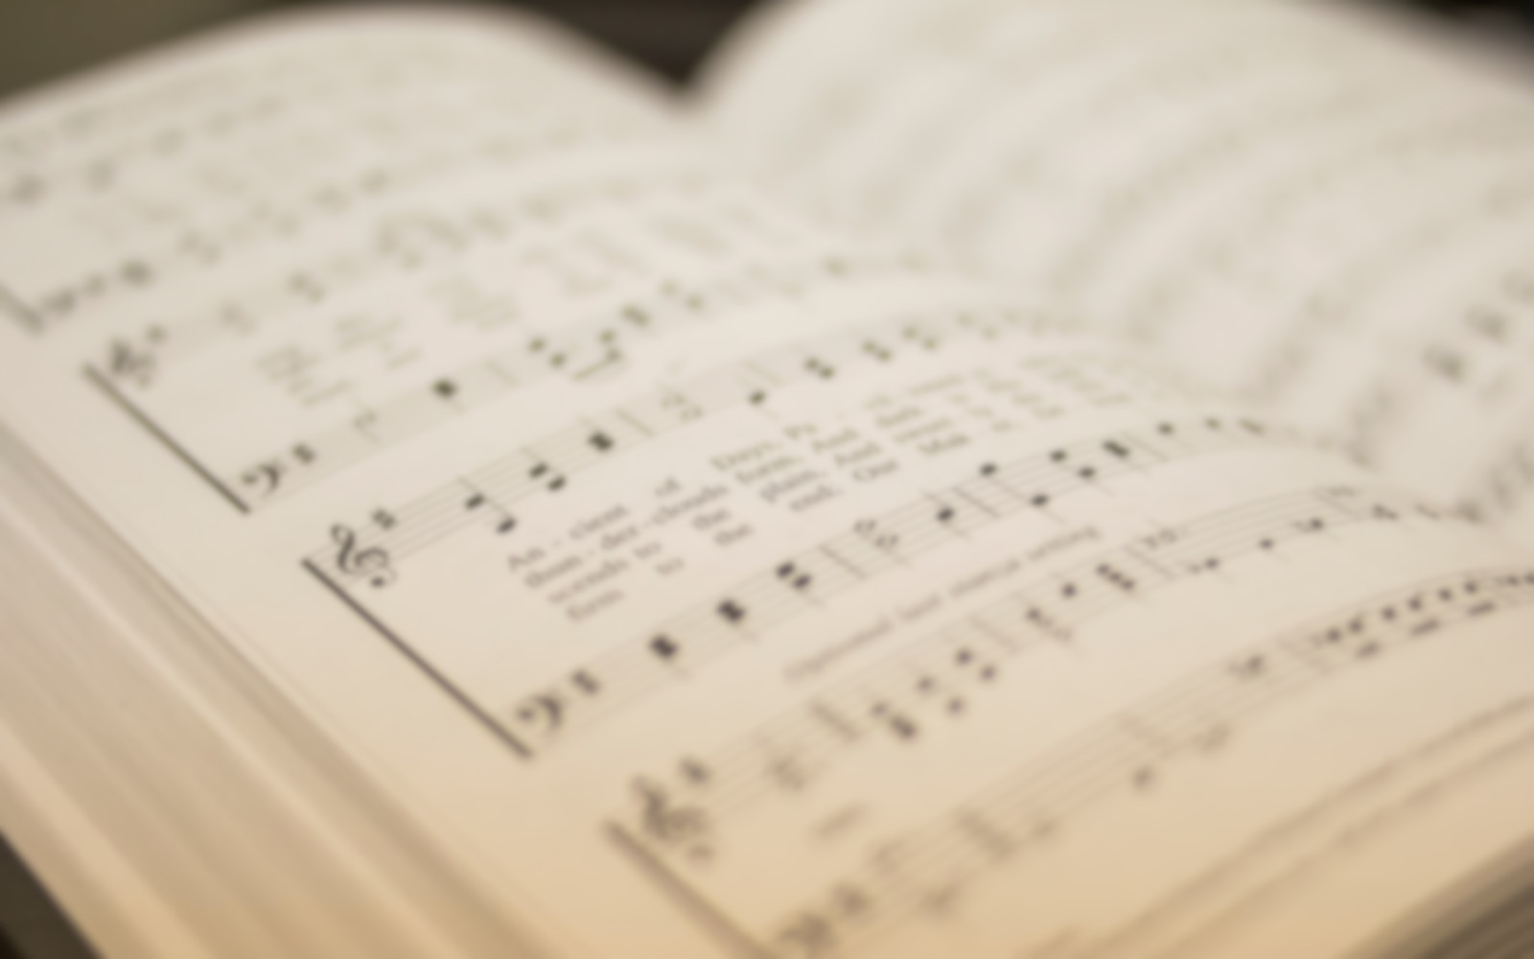
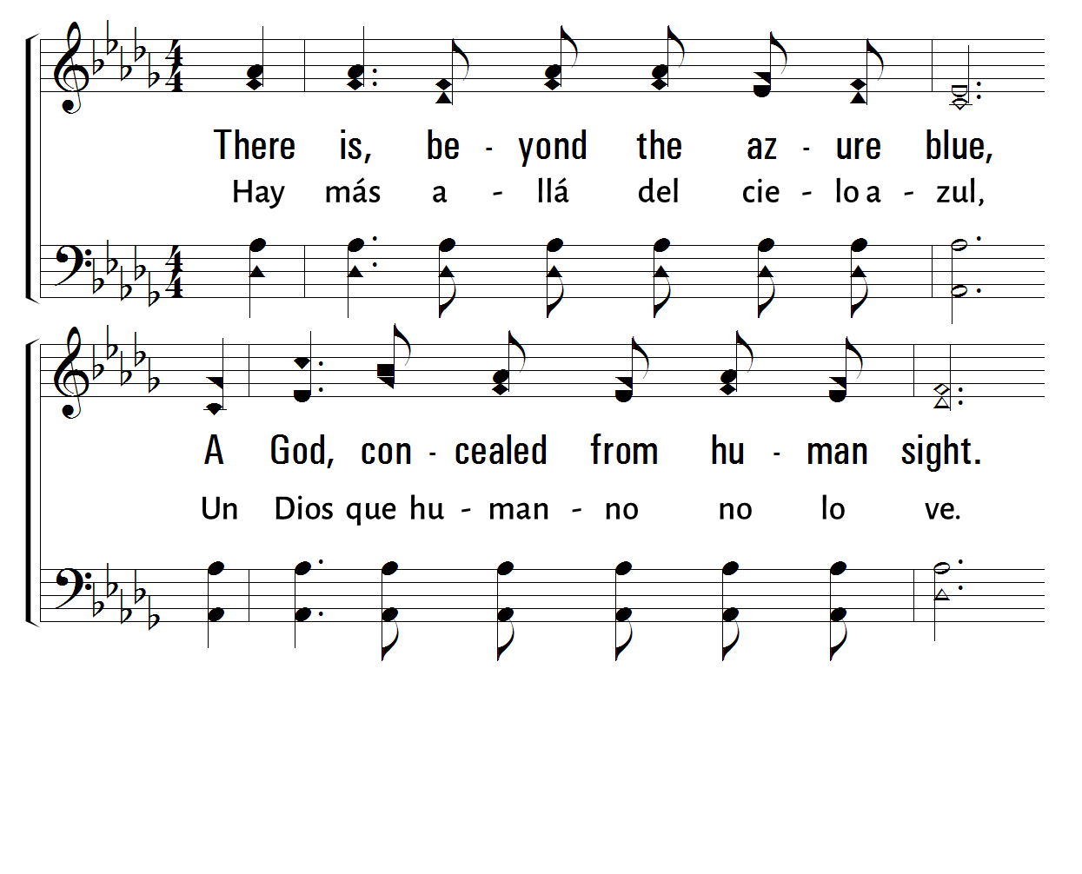


523
1
OUR GOD, HE IS ALIVE
C
2
C
NUESTRO DIOS VIVE HOY
3
C
4
C
Traducción Carlos Bermea, estr. 1
© 2001 The Paperless Hymnal™

Slide 3
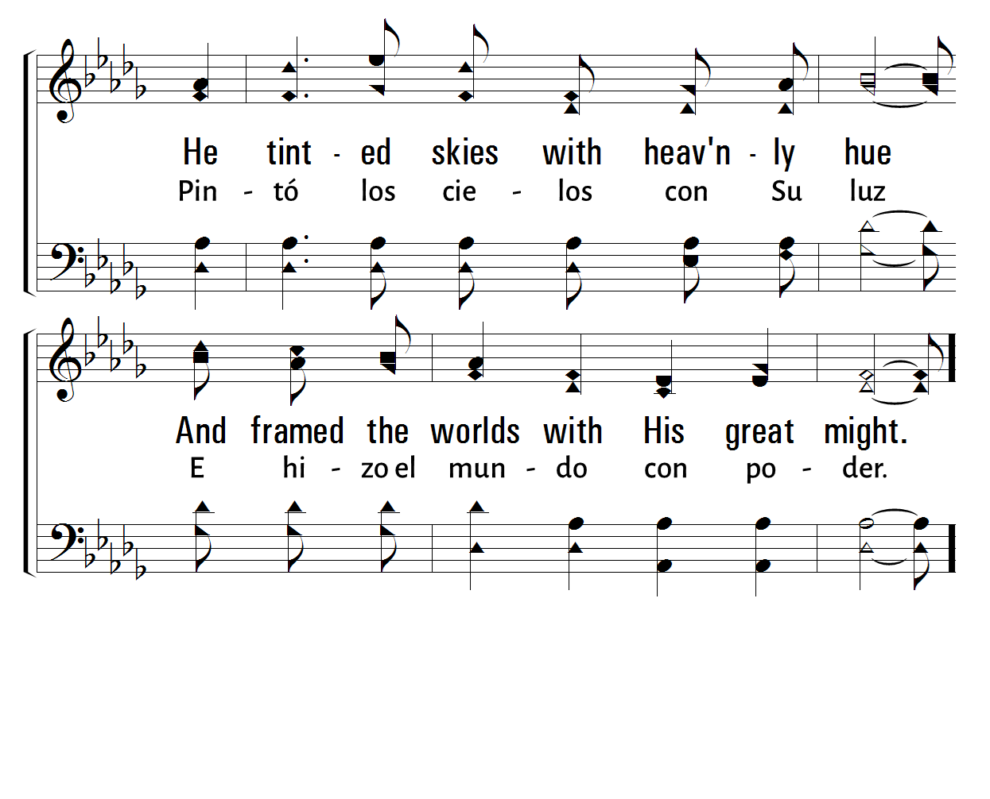
523
1
OUR GOD, HE IS ALIVE
C
2
C
NUESTRO DIOS VIVE HOY
3
C
4
C
Traducción Carlos Bermea, estr. 1
© 2001 The Paperless Hymnal™

Slide 4
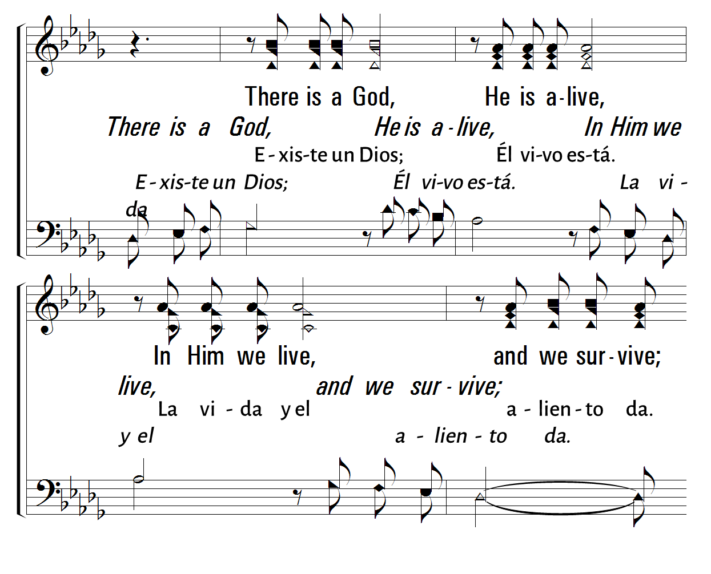
523
1
OUR GOD, HE IS ALIVE
C
2
C
NUESTRO DIOS VIVE HOY
3
C
4
C
Traducción Carlos Bermea, estr. 1
© 2001 The Paperless Hymnal™

Slide 5
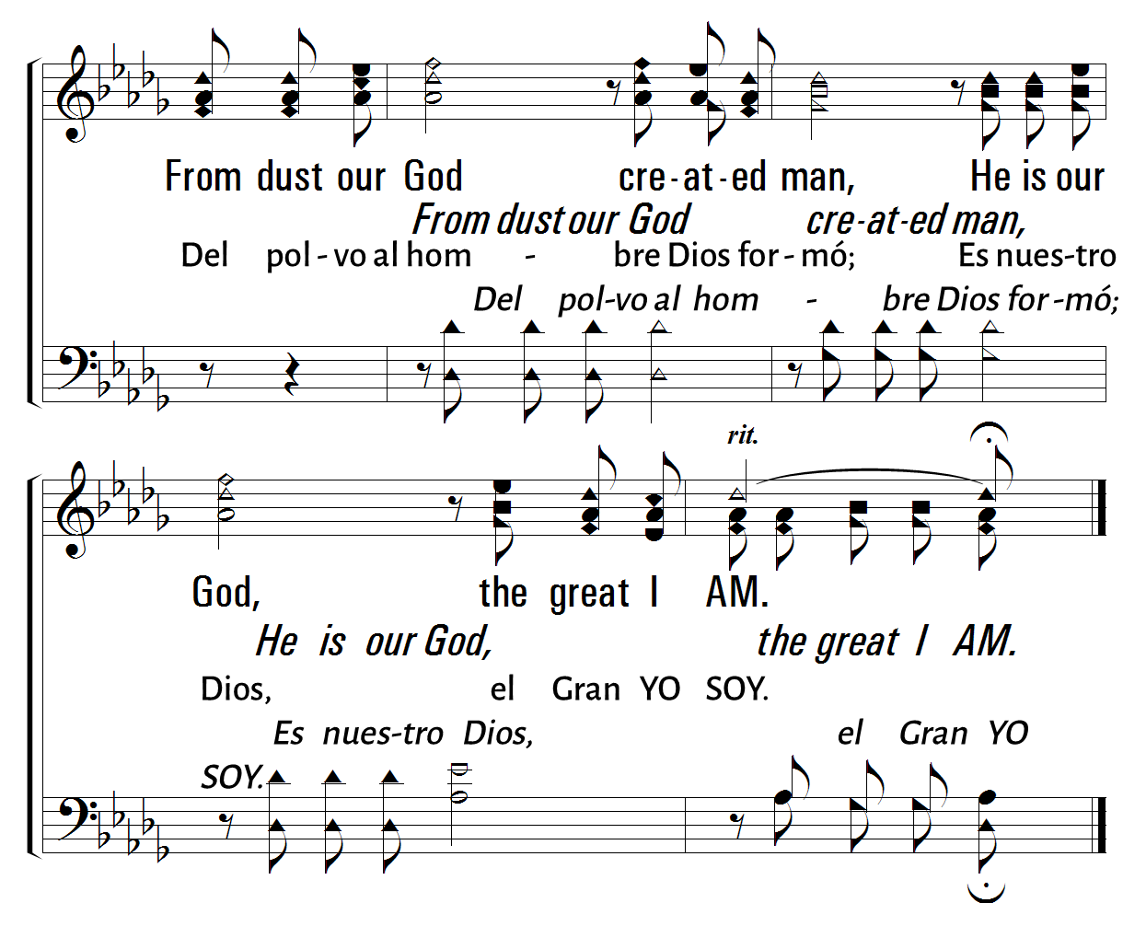
523
1
OUR GOD, HE IS ALIVE
C
2
C
NUESTRO DIOS VIVE HOY
3
C
4
C
Traducción Carlos Bermea, estr. 1
© 2001 The Paperless Hymnal™

Slide 6
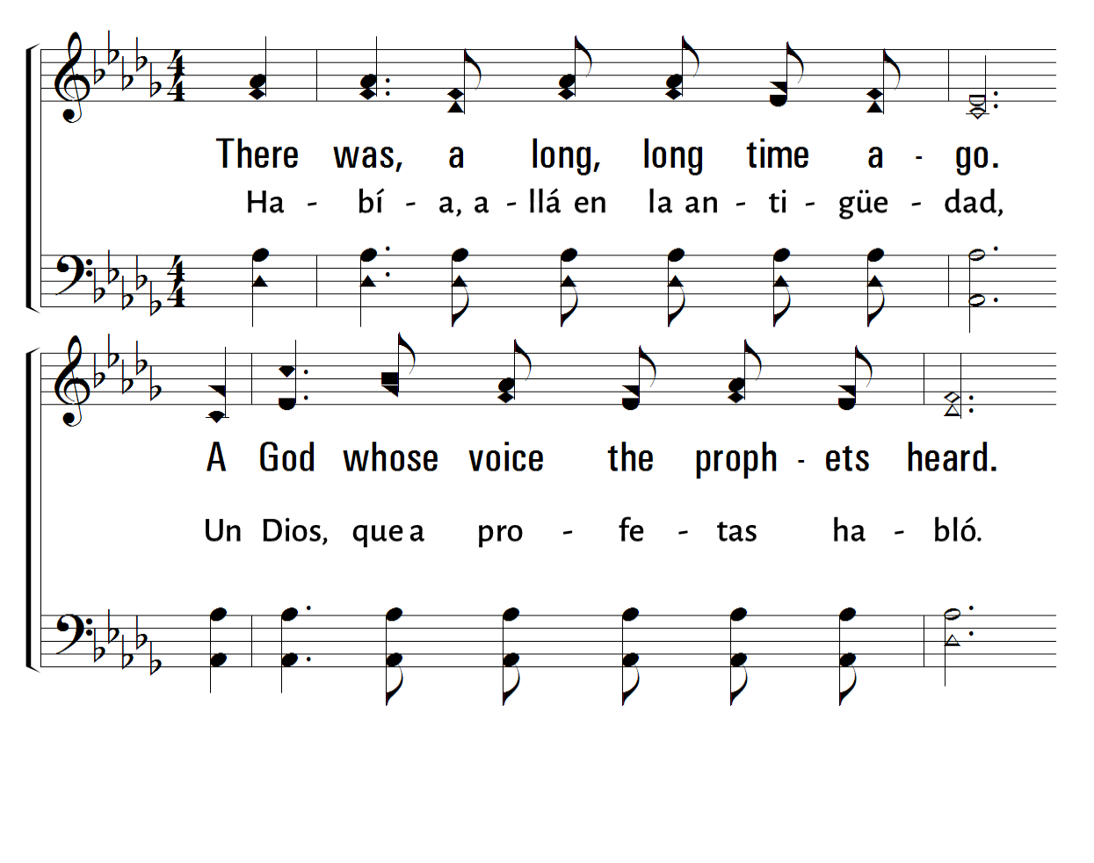
523
1
OUR GOD, HE IS ALIVE
C
2
C
NUESTRO DIOS VIVE HOY
3
C
4
C
Traducción Carlos Bermea, estr. 1
© 2001 The Paperless Hymnal™

Slide 7
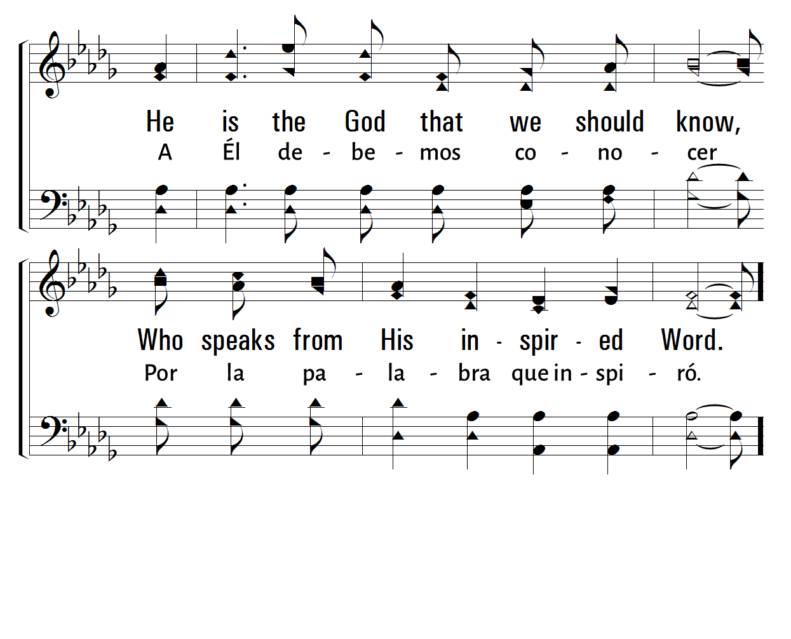
523
1
OUR GOD, HE IS ALIVE
C
2
C
NUESTRO DIOS VIVE HOY
3
C
4
C
Traducción Carlos Bermea, estr. 1
© 2001 The Paperless Hymnal™

Slide 8
523
1
OUR GOD, HE IS ALIVE
C
2
C
NUESTRO DIOS VIVE HOY
3
C
4
C
Traducción Carlos Bermea, estr. 1
© 2001 The Paperless Hymnal™

Slide 9
523
1
OUR GOD, HE IS ALIVE
C
2
C
NUESTRO DIOS VIVE HOY
3
C
4
C
Traducción Carlos Bermea, estr. 1
© 2001 The Paperless Hymnal™

Slide 10
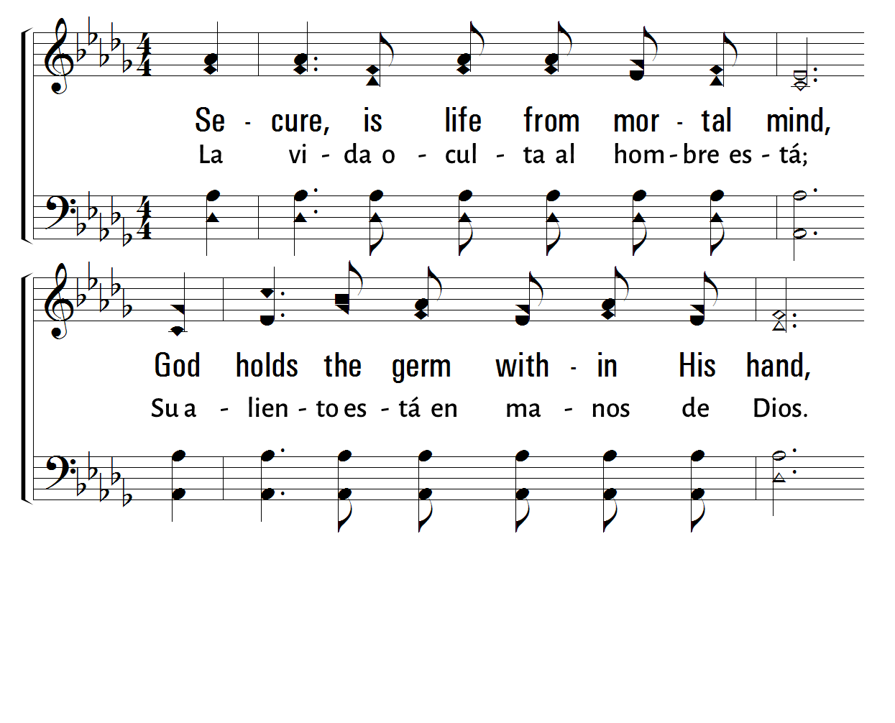
523
1
OUR GOD, HE IS ALIVE
C
2
C
NUESTRO DIOS VIVE HOY
3
C
4
C
Traducción Carlos Bermea, estr. 1
© 2001 The Paperless Hymnal™

Slide 11
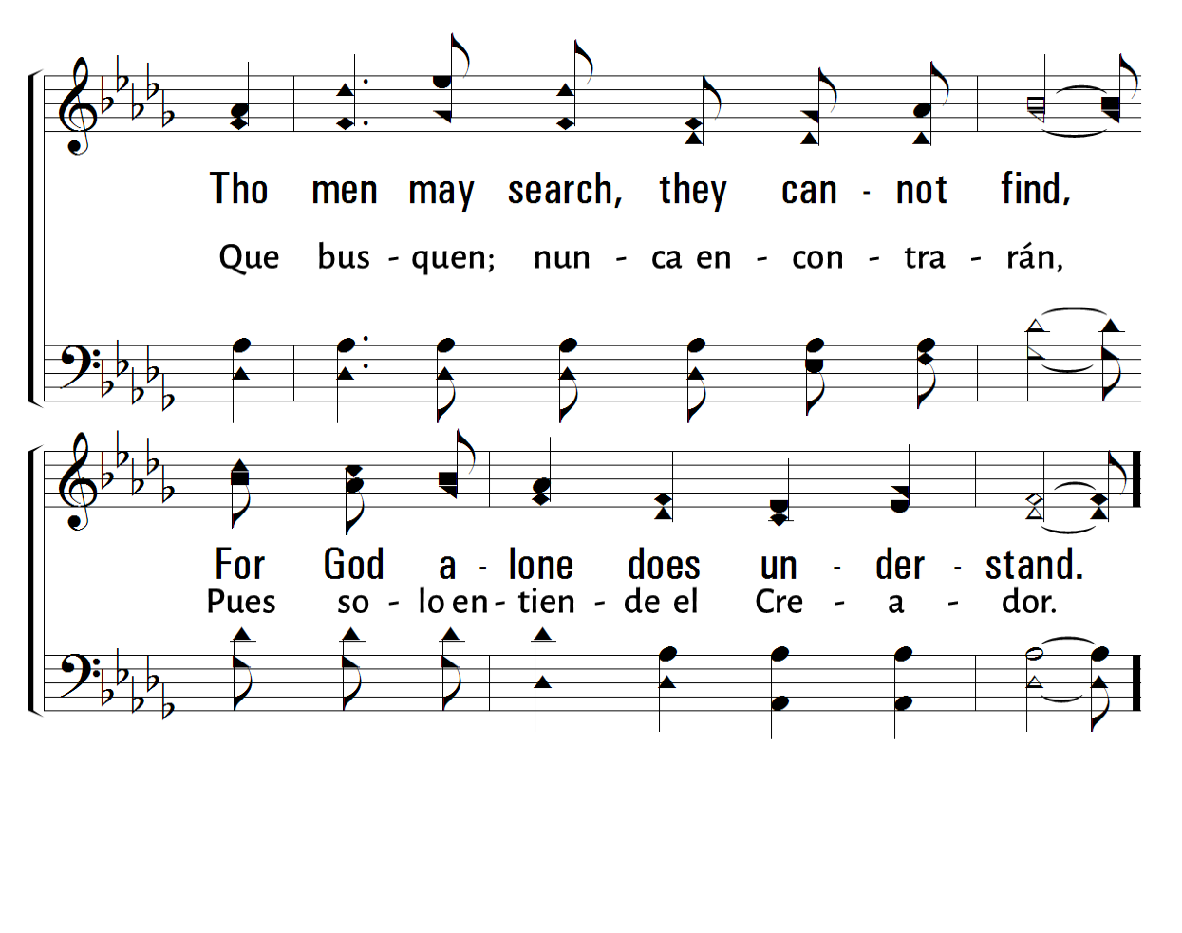
523
1
OUR GOD, HE IS ALIVE
C
2
C
NUESTRO DIOS VIVE HOY
3
C
4
C
Traducción Carlos Bermea, estr. 1
© 2001 The Paperless Hymnal™

Slide 12
523
1
OUR GOD, HE IS ALIVE
C
2
C
NUESTRO DIOS VIVE HOY
3
C
4
C
Traducción Carlos Bermea, estr. 1
© 2001 The Paperless Hymnal™

Slide 13
523
1
OUR GOD, HE IS ALIVE
C
2
C
NUESTRO DIOS VIVE HOY
3
C
4
C
Traducción Carlos Bermea, estr. 1
© 2001 The Paperless Hymnal™

Slide 14
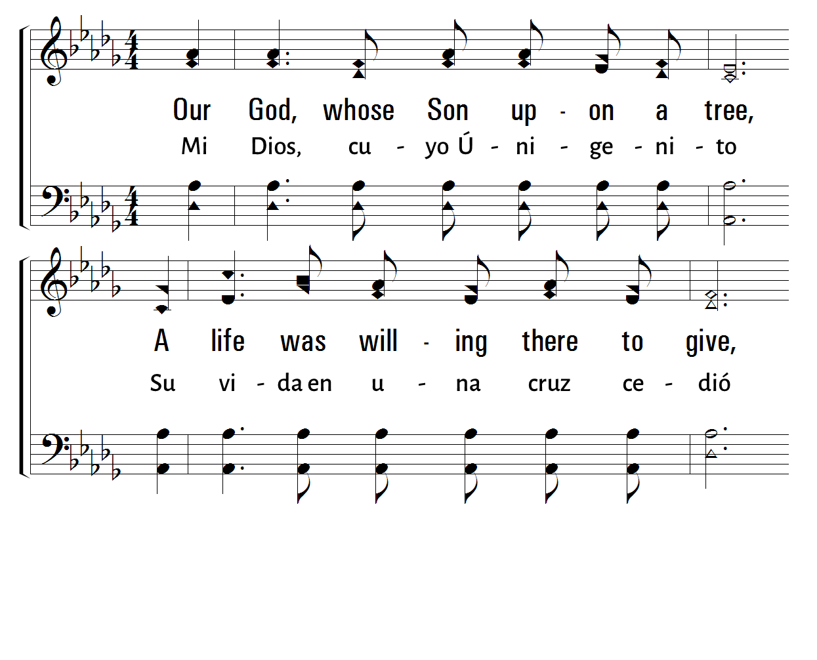
523
1
OUR GOD, HE IS ALIVE
C
2
C
NUESTRO DIOS VIVE HOY
3
C
4
C
Traducción Carlos Bermea, estr. 1
© 2001 The Paperless Hymnal™

Slide 15
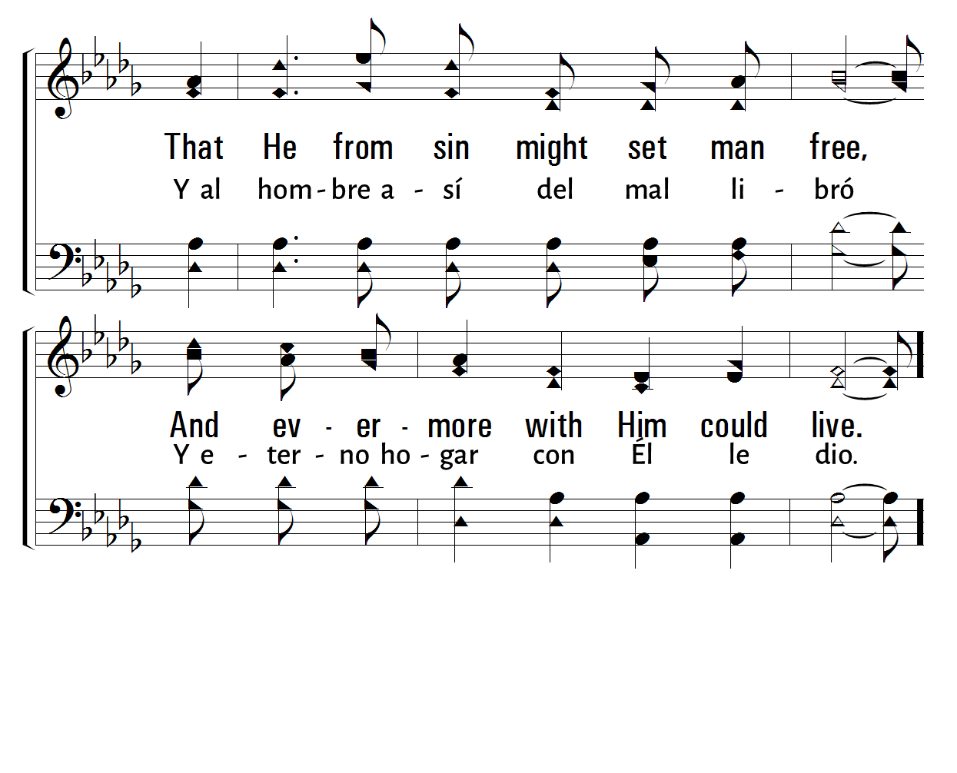
523
1
OUR GOD, HE IS ALIVE
C
2
C
NUESTRO DIOS VIVE HOY
3
C
4
C
Traducción Carlos Bermea, estr. 1
© 2001 The Paperless Hymnal™

Slide 16
523
1
OUR GOD, HE IS ALIVE
C
2
C
NUESTRO DIOS VIVE HOY
3
C
4
C
Traducción Carlos Bermea, estr. 1
© 2001 The Paperless Hymnal™

Slide 17
523
1
OUR GOD, HE IS ALIVE
C
2
C
NUESTRO DIOS VIVE HOY
3
C
4
C
Traducción Carlos Bermea, estr. 1
© 2001 The Paperless Hymnal™

